Slide 1
補充報告
報告者 : 林博淵

Slide 2
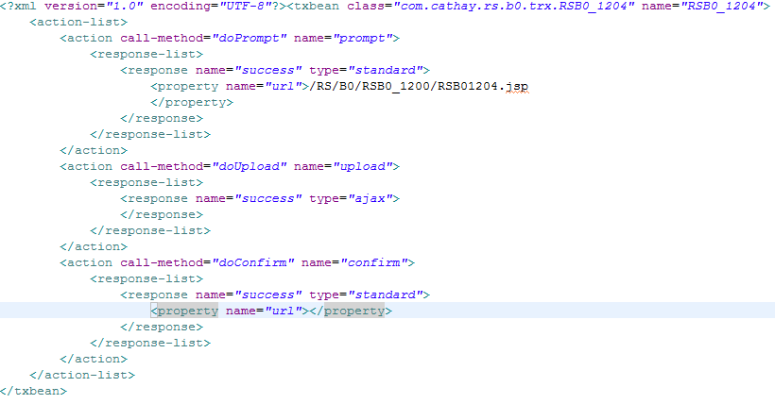
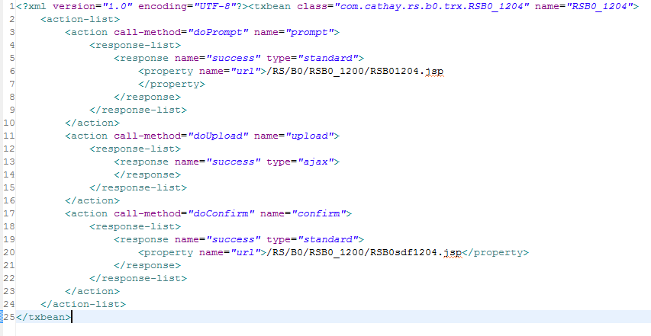
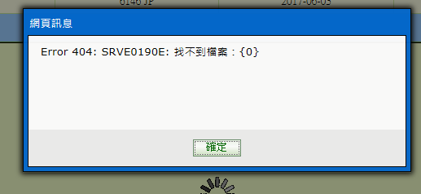
補充報告(一)
AJAX 導頁錯誤
將URL移除

Slide 3
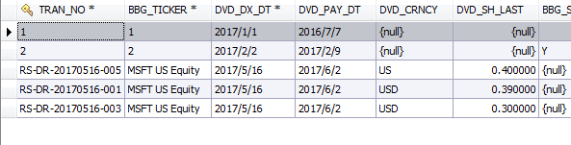
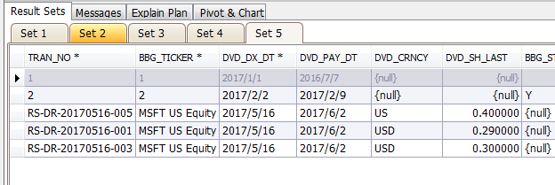
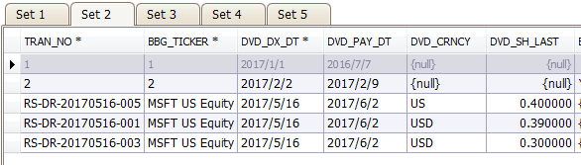
補充報告(二)
Auto commit
auto-commit初始設定為true
當auto-commit為true時，當每個獨立SQL操作的執行完畢，立即自動提交，也就是說每個SQL操作都是一個事務
當auto-commit為false時，每個事務都必須用commit方法進行提交，或者用rollback方法
Notes:
一個獨立SQL操作什麼時候算執行完畢，JDBC規範是這樣規定的： 對數據操作語言(DML，如insert,update,delete)和數據定義語言(如create,drop)，語句一執行完就視為執行完畢。 對select語句，當與它關聯的ResultSet對象關閉時，視為執行完畢。 對存儲過程或其他返回多個結果的語句，當與它關聯的所有ResultSet對象全部關閉，所有update count(update,delete等語句操作影響的行數)和output parameter(存儲過程的輸出參數)都已經獲取之後，視為執行完畢。

Slide 4
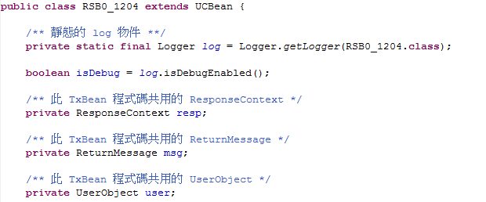
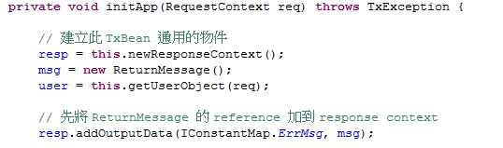
補充報告(三)
message 物件

Slide 5
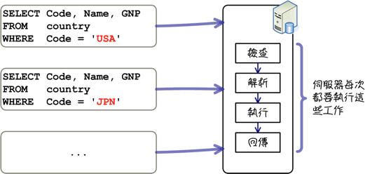
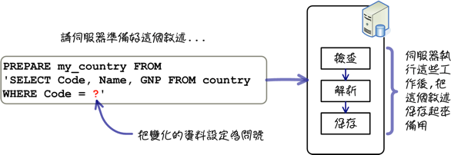
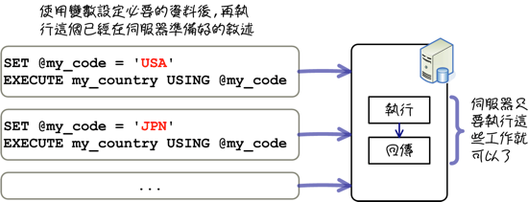
補充報告(四)
Prepare statement
prepareStatement會先初始化SQL，先把這個SQL提交到資料庫中進行預處理，多次使用可提高效率

